Slide 1

TUỔI TRẺ TP.HCM · TUỔI TRẺ THÀNH PHỐ BÁC
Hướng dẫn chi tiết cho cơ sở Đoàn
Dành cho Admin cơ sở Đoàn và Nhập liệu cơ sở: hoạt động, số liệu chỉ tiêu, Bộ chỉ số, Thang điểm thi đua, Công trình thanh niên
dulieuthanhnien.thanhdoantphcm.com.vn
Thành Đoàn Thành phố Hồ Chí Minh · Tháng 10/2026

Slide 2
Nội dung
0
1
2
3
4
Ai làm gì
Đăng nhập, menu
Trạng thái báo cáo
Nhập hoạt động
Số liệu chỉ tiêu
Admin cơ sở / Nhập liệu
Mật khẩu, các mục menu
Ai làm tiếp ở mỗi bước
Kèm minh chứng
Của phân hệ, kiểm tra, hạn nộp
5
6
7
8
9
Xác thực
Bộ chỉ số
Thang điểm thi đua
Công trình thanh niên
Chế độ tập huấn
Admin cơ sở
Báo cáo số liệu năm 2026
Tự chấm, nộp, giải trình
Đăng ký, thực hiện, báo cáo
Thực hành không ảnh hưởng số thật
Cuối bài: Câu hỏi thường gặp · Ảnh minh họa dùng dữ liệu mẫu

Slide 3
MỤC 0
Ai làm gì: Nhập liệu và Admin cơ sở
Mỗi cơ sở Đoàn có một tài khoản Admin cơ sở do Văn phòng Thành Đoàn cấp. Tài khoản Nhập liệu cho cán bộ giúp việc: liên hệ Văn phòng Thành Đoàn.
Việc | Nhập liệu | Admin cơ sở
Nhập hoạt động, minh chứng | ✓ | ✓
Nhập số liệu chỉ tiêu của phân hệ, gửi cơ sở xác thực | ✓ | ✓
Xác thực / trả lại hoạt động, số liệu phân hệ (gửi lên Thành Đoàn) |  | ✓
Nhập Bộ chỉ số, báo cáo số liệu | ✓ | ✓
Nhập số liệu, minh chứng, điểm tự chấm Thang điểm thi đua | ✓ | ✓
Nộp Thành Đoàn Bộ chỉ số, bảng điểm thi đua; giải trình điểm Tổ chấm |  | ✓
Công trình thanh niên: nhập công trình, điều chỉnh, báo cáo từng công trình | ✓ | ✓
Công trình thanh niên: tải hồ sơ, gửi đăng ký, gửi báo cáo, hủy công trình |  | ✓
i
Hạn nộp, ngày khóa của từng việc hiện ngay trên trang nhập. Văn phòng Thành Đoàn thông báo thời gian của từng đợt.

Slide 4
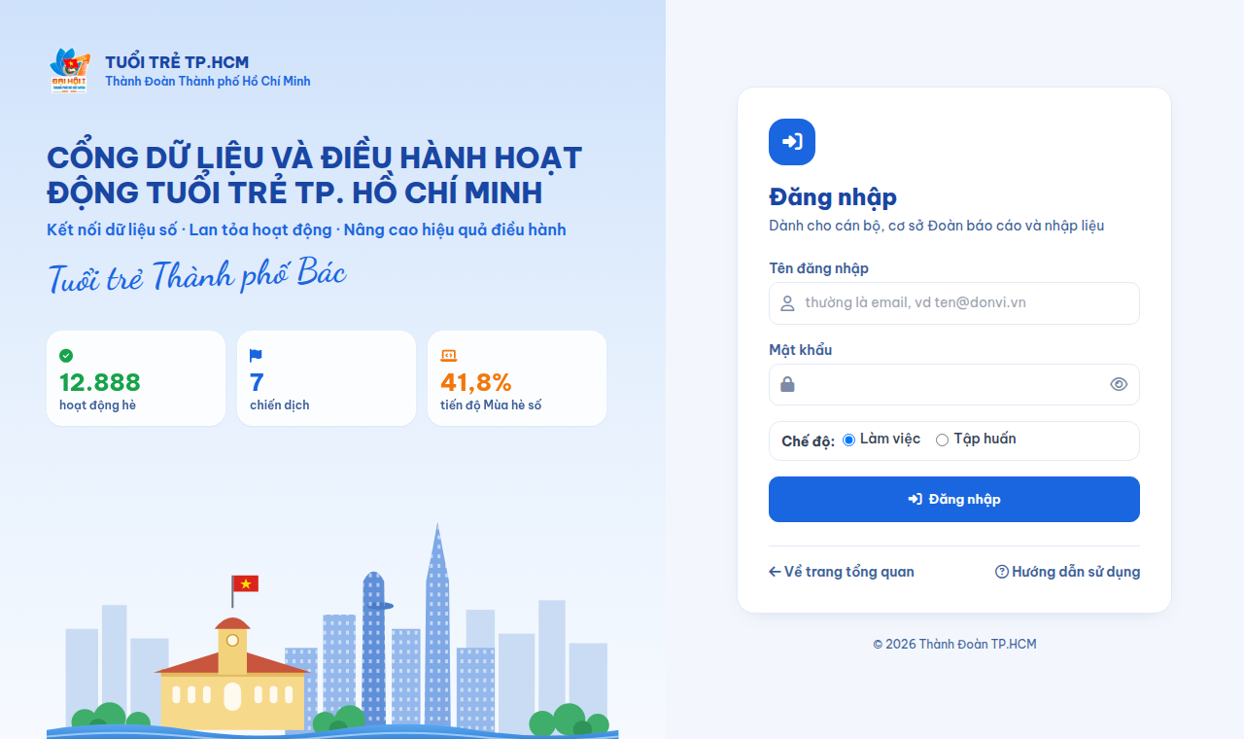
MỤC 1
Đăng nhập, đổi mật khẩu lần đầu
Mở dulieuthanhnien.thanhdoantphcm.com.vn › Đăng nhập › nhập tên đăng nhập, mật khẩu (không phân biệt chữ hoa thường).
Admin cơ sở: tên dạng tdtphcm.… do Văn phòng thông báo. Dòng Chế độ để Làm việc (Tập huấn khi thực hành).
Lần đầu: hệ thống chỉ mở trang Đổi mật khẩu. Tối thiểu 8 ký tự, khác mật khẩu cũ, độ mạnh từ Trung bình trở lên.
Tránh tên, ngày sinh, "thanhdoan", "123456". Nên trộn chữ hoa, số, ký tự đặc biệt hoặc dùng một câu dài.
Đổi lúc khác: nút chìa khóa góc trên bên phải. Dùng máy chung: xong việc bấm Đăng xuất.
Trang đăng nhập: ô Tên đăng nhập, mật khẩu, dòng Chế độ
!
Sai mật khẩu 10 lần: bị chặn đăng nhập 15 phút.

Slide 5
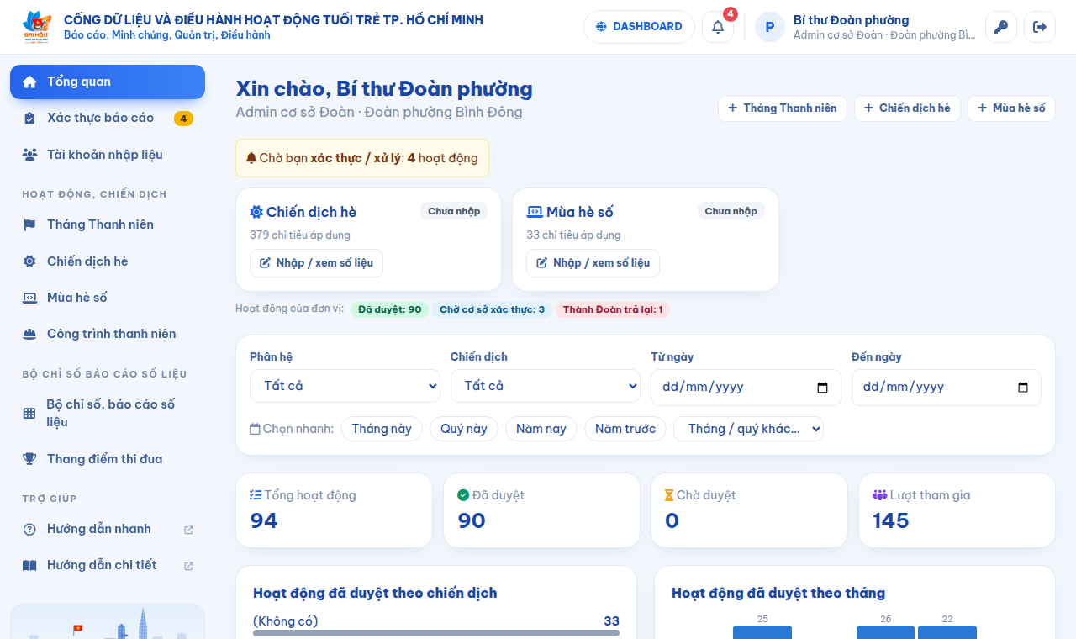
MỤC 1
Menu của cơ sở
Menu | Dùng để
Tổng quan | Việc đang chờ, tình hình hoạt động, thẻ số liệu các phân hệ
Xác thực báo cáo (Admin cơ sở) | Hoạt động, số liệu người nhập đã gửi, chờ xác thực (số vàng trên menu)
Dòng cam "… bị trả lại cần sửa" (Nhập liệu) | Báo cáo bị trả lại, sửa rồi gửi lại
Hoạt động, chiến dịch › Tháng Thanh niên, Chiến dịch hè, Mùa hè số | Mỗi phân hệ một trang: thẻ Hoạt động, Số liệu chỉ tiêu
Công trình thanh niên | Đăng ký, thực hiện, báo cáo công trình
Bộ chỉ số báo cáo số liệu › Bộ chỉ số, báo cáo số liệu | Báo cáo số liệu năm theo bộ chỉ số
Bộ chỉ số báo cáo số liệu › Thang điểm thi đua | Số liệu, minh chứng, tự chấm, nộp bảng điểm
Hỗ trợ | Phản hồi - Góp ý, Câu hỏi thường gặp, các trang hướng dẫn
Tổng quan: dòng vàng là việc đang chờ. Điện thoại: bấm nút ☰ để mở menu.

Slide 6
MỤC 2
Trạng thái báo cáo: hai cấp và một cấp
Hoạt động và số liệu chỉ tiêu của phân hệ: cơ sở xác thực, rồi Thành Đoàn duyệt
Nháp
Chờ cơ sở xác thực
Chờ Thành Đoàn duyệt
Đã duyệt
Người nhập sửa, gửi
Admin cơ sở xác thực / trả lại
Cơ sở chờ
Tính vào tổng hợp, trang công khai
Cơ sở trả lại
Thành Đoàn trả lại
Người nhập sửa theo lý do, gửi lại
Admin cơ sở sửa, hoặc trả tiếp người nhập
Bộ chỉ số và Thang điểm thi đua: một cấp, Admin cơ sở nộp thẳng Thành Đoàn
 | Các trạng thái
Bộ chỉ số, báo cáo số liệu | Đang nhập → (Admin cơ sở nộp) Đã nộp → (Thành Đoàn) Đã xác nhận. Bị trả lại thì về Đang nhập.
Thang điểm thi đua | Đơn vị đang nhập → (Admin cơ sở nộp) Đã nộp Thành Đoàn → các Tổ chấm → (Văn phòng) Đã chốt.
Mọi thao tác đều được ghi lại: xem ở Lịch sử (số liệu, bảng điểm) hoặc Quá trình xử lý (hoạt động).

Slide 7
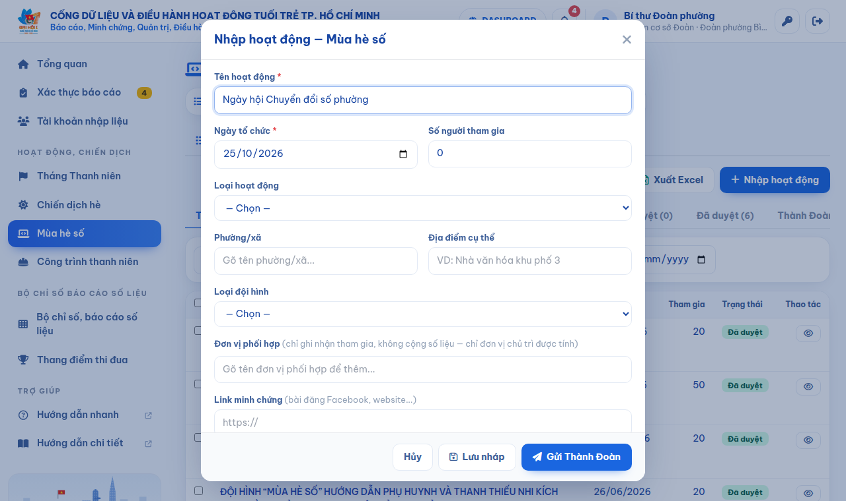
MỤC 3
Nhập hoạt động
Ở đâu: Hoạt động, chiến dịch › chọn phân hệ › thẻ Hoạt động
Bấm + Nhập hoạt động (hoặc nút + tên phân hệ ở Tổng quan).
Điền Tên, Ngày tổ chức (bắt buộc), số người tham gia, loại hoạt động, địa điểm; Chiến dịch hè chọn thêm chiến dịch, địa bàn.
Dán link minh chứng (bài Facebook, website…).
Lưu nháp hoặc gửi. Người nhập gửi → Chờ cơ sở xác thực; Admin cơ sở gửi → lên thẳng Thành Đoàn.
Ảnh / tệp: bấm tên hoạt động › Minh chứng. JPG/PNG/WebP, PDF, .docx, .xlsx ≤ 5 MB/tệp, 20 mục.
Làm chung: đơn vị chủ trì nhập, ghi đơn vị khác vào Đơn vị phối hợp.
Cảnh báo nghi trùng chỉ để kiểm tra, không chặn gửi. Chỉ sửa khi Nháp / bị trả lại.
Form nhập hoạt động

Slide 8
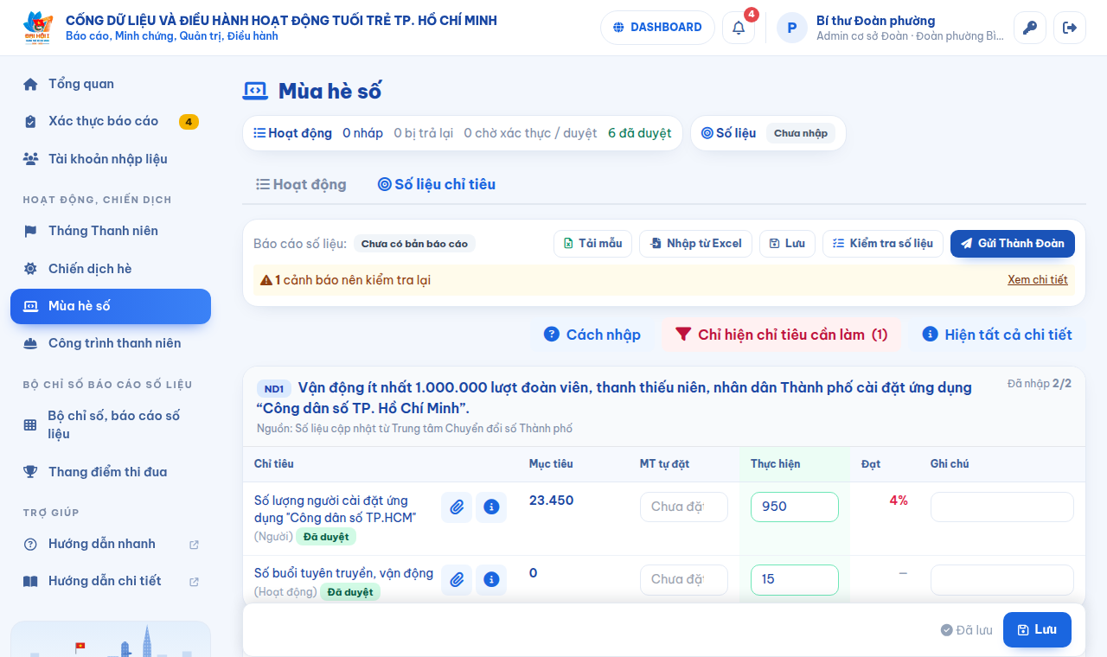
MỤC 4
Số liệu chỉ tiêu của phân hệ
Ở đâu: Hoạt động, chiến dịch › Chiến dịch hè / Mùa hè số › thẻ Số liệu chỉ tiêu
Điền cột Thực hiện (màu xanh). Ô viền đỏ là chỉ tiêu bắt buộc.
Bấm Lưu trên thanh lưu ở đáy màn hình (hoặc Ctrl+S). Lưu nhiều lần được.
Dòng cần minh chứng: bấm kẹp giấy để thêm tệp / link.
Bấm Kiểm tra số liệu, rồi bấm gửi trên thanh Báo cáo số liệu.
Cách nhập | Ý nghĩa
Để trống | Không áp dụng với đơn vị
Nhập 0 | Có áp dụng nhưng không phát sinh. Chỉ tiêu bắt buộc phải có số, kể cả 0.
Mùa hè số › Số liệu chỉ tiêu: cột Mục tiêu, MT tự đặt, Thực hiện, Đạt

Slide 9
MỤC 4
Đọc biểu, nhập bằng Excel, sau khi gửi
Đọc biểu
Nhập bằng Excel
Chỉ hiện chỉ tiêu áp dụng cho loại đơn vị của bạn; dòng đầu ghi số chỉ tiêu bị ẩn.
Nút ⓘ cạnh tên: định nghĩa, ràng buộc, yêu cầu minh chứng.
Mục tiêu do Thành Đoàn giao; Đạt tự tính. Admin cơ sở có thể ghi MT tự đặt (không cần duyệt, không tính tổng hợp toàn Thành).
Nhãn: Chưa nhập · Thiếu minh chứng · Chưa lưu · Đã nhập · Chờ duyệt · Đã duyệt · Bị trả lại. Đầu nhóm ghi "Đã nhập x/y".
Chỉ hiện chỉ tiêu cần làm: còn trống, thiếu minh chứng, có lỗi / cảnh báo.
Tải mẫu › điền (không đổi cột mã, dòng tiêu đề).
Nhập từ Excel › số hiện lên biểu, dòng lỗi màu đỏ.
Kiểm tra rồi bấm Lưu. Nhập Excel chưa tự lưu.
Sau khi gửi
Đang chờ xác thực / duyệt: người nhập không sửa được.
Đã duyệt vẫn sửa được (nếu chưa khóa): về Nháp, phải gửi lại.

Slide 10
MỤC 4
Kiểm tra số liệu trước khi gửi
Bấm Kiểm tra số liệu hoặc bấm gửi — hệ thống tự kiểm tra. Dòng "N lỗi / M cảnh báo" hiện dưới thanh Báo cáo số liệu; Xem chi tiết, bấm từng dòng để tới đúng chỉ tiêu.
Lỗi — không gửi được
Cảnh báo — vẫn gửi được
Chỉ tiêu bắt buộc còn trống
Thiếu minh chứng bắt buộc khi có số
Số mâu thuẫn giữa hai chỉ tiêu ("không được lớn hơn …")
→ Sửa hết rồi gửi
Khai báo 0 ở chỉ tiêu có quy tắc nhắc; tỷ lệ > 100%
Số ≥ 100.000 ở chỉ tiêu triệu đồng (có thể ghi bằng đồng)
Gấp hơn 3 lần mục tiêu; cao bất thường so với đơn vị cùng loại
→ Đúng thì bấm "Đã kiểm tra, vẫn gửi"; lịch sử ghi kèm N cảnh báo
Hạn nộp, ngày khóa, gia hạn
1
Hạn nộp
2
Ngày khóa
3
Gia hạn
"Còn N ngày — hạn …", đỏ khi quá hạn. Quá hạn vẫn gửi được, bị ghi gửi trễ.
Sau ngày này không lưu, gửi, xác thực, không thêm / xóa minh chứng.
Có lý do chính đáng: đề nghị Văn phòng Thành Đoàn; biểu hiện "(đã gia hạn)".

Slide 11
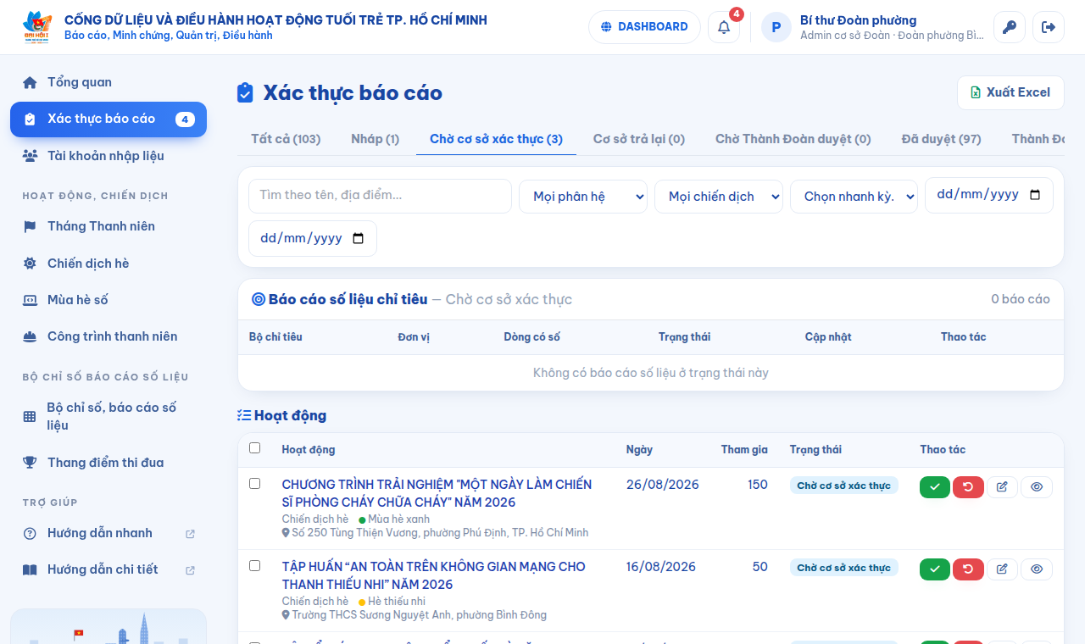
MỤC 5
Xác thực báo cáo (Admin cơ sở)
Ở đâu: Menu Xác thực báo cáo › tab Chờ cơ sở xác thực
Bảng trên: báo cáo số liệu chỉ tiêu; bảng dưới: hoạt động.
Bấm con mắt để xem.
Xác thực (lên Thành Đoàn) hoặc Trả lại (bắt buộc ghi lý do).
Tích nhiều dòng để làm hàng loạt. Chỉnh nhỏ: bấm bút sửa trực tiếp.
Tab Thành Đoàn trả lại: sửa rồi gửi lại, hoặc trả tiếp người nhập.
Xác thực = đơn vị chịu trách nhiệm về số liệu. Kiểm tra số người, ngày, minh chứng trước khi bấm.
Trang Xác thực báo cáo
★

Slide 12
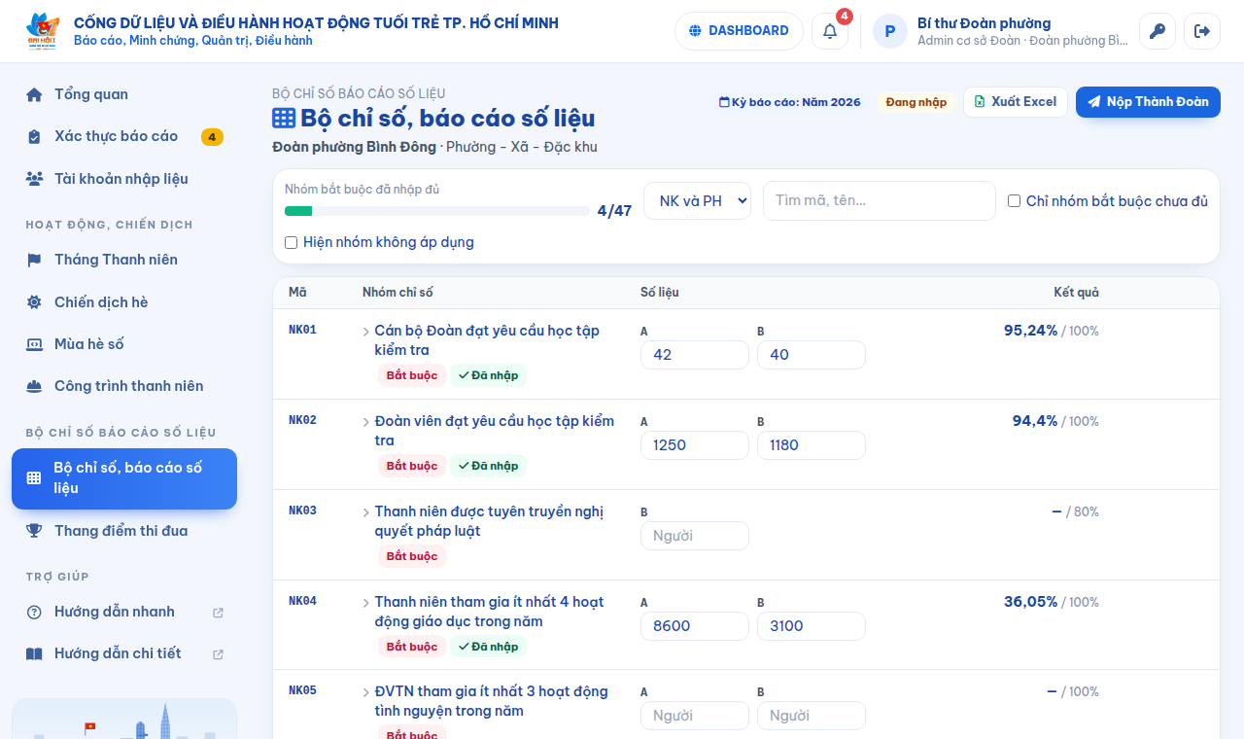
MỤC 6
Bộ chỉ số, báo cáo số liệu năm 2026
Ở đâu: Menu Bộ chỉ số báo cáo số liệu › Bộ chỉ số, báo cáo số liệu
Nhóm NK (chỉ tiêu nhiệm kỳ) và PH (phương hướng). Mỗi nhóm có các trường số A, B, C…; cũng là căn cứ đối chiếu khi chấm thi đua.
Mỗi nhóm một hàng. Rê chuột / chạm ô để xem tên trường, đơn vị tính. Thường A là tổng số thuộc diện, B là số đạt.
Gõ số › Lưu ở hàng đó. Mỗi hàng lưu riêng.
Cột Kết quả tự tính tỷ lệ (vd 40 ÷ 42 = 95,24%) kèm mục tiêu.
Minh chứng: bấm tên nhóm › ghi chú, link, Tệp minh chứng (≤ 5 MB, tối đa 20 tệp). Tải tệp là lưu ngay.
Admin cơ sở bấm Nộp Thành Đoàn. Bị trả lại: về Đang nhập, sửa rồi nộp lại.
NK01 nhập A = 42, B = 40 → Kết quả 95,24% / mục tiêu 100%. Thanh trên: số nhóm bắt buộc đã đủ, lọc NK / PH, tìm.

Slide 13
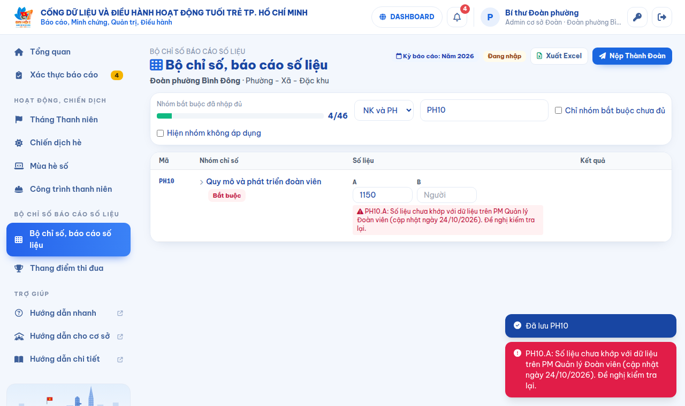
MỤC 6
Tổng số đoàn viên (PH10.A): đối chiếu PM Quản lý Đoàn viên
Hệ thống so số đã lưu với số đoàn viên của đơn vị trên PM Quản lý Đoàn viên. Vào nhập: gõ PH10 vào ô tìm của trang Bộ chỉ số.
↑
Số nhập lớn hơn
"Số liệu chưa khớp với dữ liệu trên PM Quản lý Đoàn viên (cập nhật ngày …). Đề nghị kiểm tra lại."
↓
Số nhập nhỏ hơn
Kiểm tra hoặc giải trình biến động đoàn viên cho Tổ TCKT: ghi vào ô Ghi chú của PH10 (bấm tên nhóm để mở).
PH10.A nhập 1.150, lớn hơn số trên PM: dòng cảnh báo đỏ dưới ô và thông báo nổi. Cơ sở không thấy số trên PM.
Cảnh báo hiện sau khi bấm Lưu và mỗi lần mở lại trang; không chặn lưu hay nộp.

Slide 14
MỤC 6
Bộ chỉ số: gặp nhãn này thì hiểu là
Gặp | Hiểu là
Nhãn Bắt buộc / Nếu có | Theo loại đơn vị và các cờ của đơn vị (có Hội Sinh viên, có tổ chức Đội…). Nhóm không áp dụng bị ẩn — tích Hiện nhóm không áp dụng để xem.
Ô tô đỏ "không được lớn hơn …" | Số đạt không được vượt tổng số thuộc diện, kể cả khi tổng ở nhóm khác (vd NK03.B ≤ NK20.A — dùng chung, không nhập lại). Sai thì không lưu được.
Ô ghi "1 có / 0 không" | Có triển khai nhập 1, chưa thì 0. Không nhập số khác.
Trường "(nếu có)" | Được để trống.
Nhãn "Áp dụng từ 2027" | Nhóm chưa bắt buộc năm 2026.
Hạn nộp, khóa nhập, Excel
Dải trên biểu ghi hạn nộp, số ngày còn lại, gia hạn. Quá hạn vẫn nộp được, bị ghi Nộp trễ. Sau ngày khóa nhận: chỉ xem — cần thêm thời gian thì xin Văn phòng gia hạn.
Xuất Excel (góc trên): tải báo cáo của đơn vị.

Slide 15
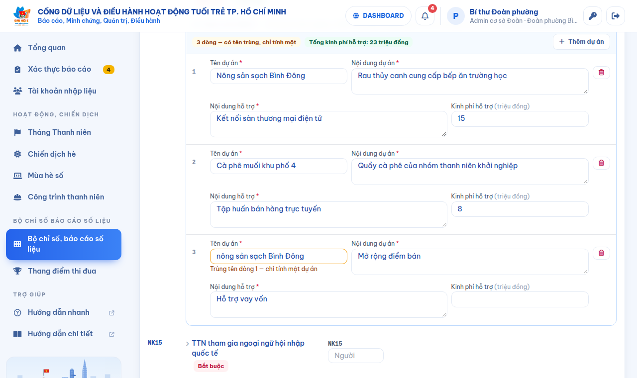
MỤC 6
Số kèm danh sách (NK14 dự án, NK07 công trình, PH03 ý tưởng)
Ô có biểu tượng danh sách: gõ số N thì hiện N dòng chi tiết (NK14: tên dự án, nội dung, nội dung hỗ trợ, kinh phí). Hoặc Thêm dự án / Thêm công trình. Nhập 0 nếu không có.
Số luôn bằng số dòng. NK14 đếm không trùng tên: dòng trùng viền vàng, ghi "Trùng tên dòng …".
Dòng tô vàng thiếu cột bắt buộc (*) — vẫn lưu được, khi nộp sẽ được nhắc. Tối đa 50 dòng.
Cột tiền, số hiện tổng ở đầu danh sách; ô "tự cộng" lấy từ các dòng (vd PH33.B).
NK07, NK08: Lấy từ Công trình thanh niên điền sẵn công trình đã đăng ký.
NK14: 3 dòng, dòng 3 trùng tên dòng 1 nên số dự án = 2; tổng kinh phí hỗ trợ tự cộng

Slide 16
MỤC 7
Thang điểm thi đua năm 2026
Ở đâu: Menu Bộ chỉ số báo cáo số liệu › Thang điểm thi đua
Bảng điểm theo khối của đơn vị: Đoàn phường, xã, đặc khu · Đoàn CNLĐ tương đương · Đoàn CNLĐ cơ sở · Đoàn LLVT. Đơn vị không thuộc các khối này: trang báo "không áp dụng".
40
10
10
60
+20
−2
Tiêu chí 2
Sáng tạo
Chủ động
Tổng
Thưởng
Trừ
Nội dung theo chỉ đạo của cấp Thành
Điểm sáng tạo
Điểm chủ động
Tổng điểm chuẩn
Ngoài 60 điểm
Mỗi lần bị phê bình bằng văn bản (Văn phòng cập nhật)
Tổng điểm chuẩn (đơn vị tự chấm) là tạm tính (mỗi mục không vượt điểm tối đa). Điểm chính thức do các Tổ Thành Đoàn chấm. Điểm trừ do cấp Thành chấm, đơn vị không nhập.
i

Slide 17
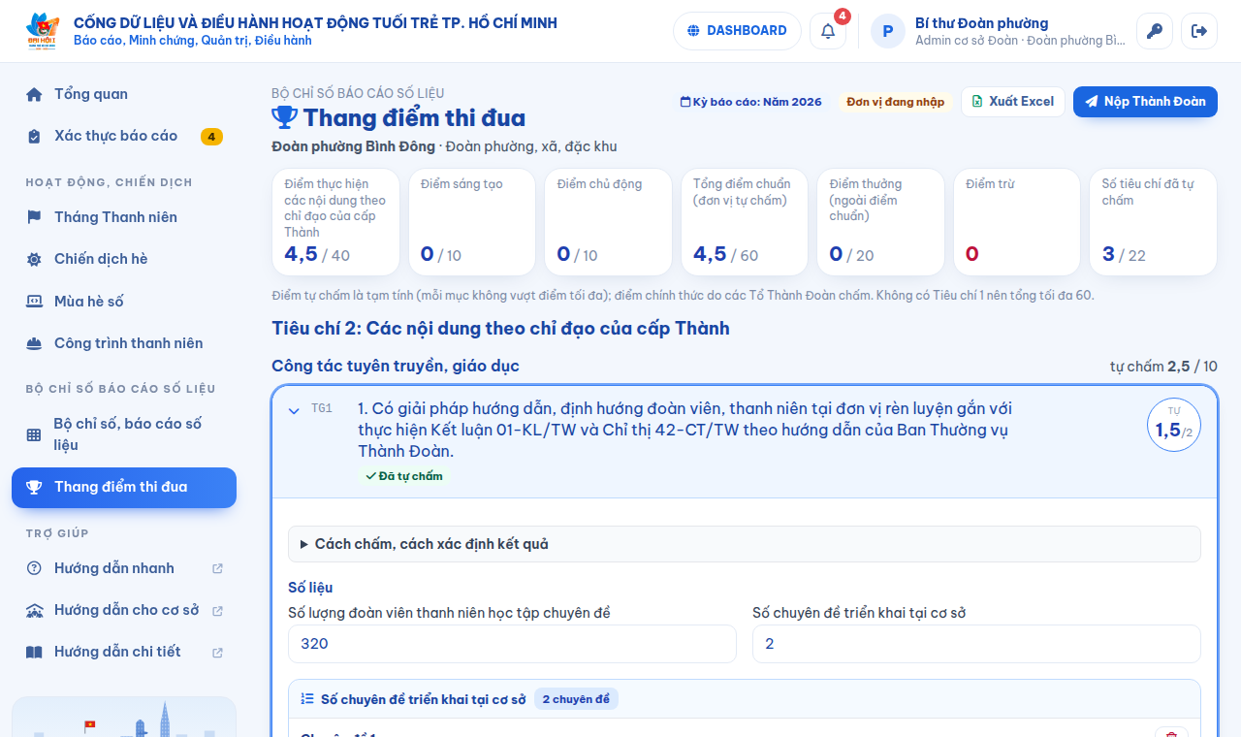
MỤC 7
Nhập, tự chấm từng tiêu chí
Bấm một tiêu chí để mở (phần nhập dở ở tiêu chí khác vẫn giữ, nhãn Chưa lưu).
Đọc Cách chấm, cách xác định kết quả.
Điền Số liệu. Ô "Từ bộ chỉ số NK…" tự lấy số ở Bộ chỉ số, chỉ xem — muốn đổi thì sửa ở Bộ chỉ số.
Ô có khối chi tiết: gõ số N thì hiện N khối (tên, thời gian, số người, kết quả, link, tệp). Ô * bắt buộc (nhập 0 nếu không có).
Tiêu chí "theo biểu mẫu": bấm khung Biểu mẫu báo cáo để tải.
Minh chứng từng mục: tệp (≤ 5 MB), link hoặc nội dung.
Tự đánh giá theo Cách chấm; tỷ lệ tự tính.
Nhập Điểm tự chấm (≤ điểm tối đa), ghi chú › Lưu. Hoàn tác bỏ phần chưa lưu.
Các ô tổng phía trên; TG1 đã tự chấm 1,5 / 2, có số liệu và 2 chuyên đề. Góc phải mỗi tiêu chí: vòng Tự (xanh lá khi đạt tối đa) và vòng Tổ (tím).

Slide 18
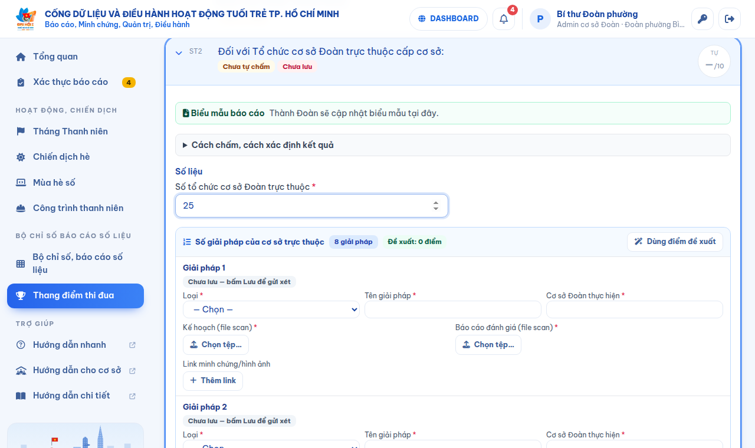
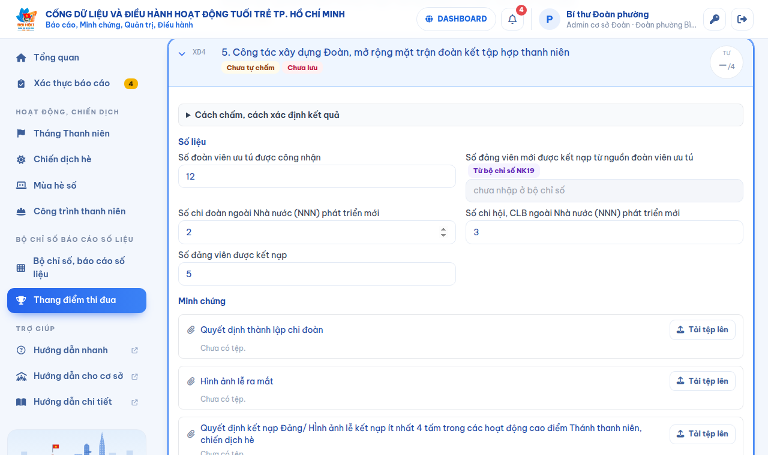
MỤC 7
Hai ô cần chú ý: ST2 và XD4
ST2 — giải pháp của tổ chức cơ sở Đoàn trực thuộc
XD4 — xây dựng Đoàn, mở rộng mặt trận
Nhập Số tổ chức cơ sở Đoàn trực thuộc, hệ thống tự hiện số giải pháp tối đa: dưới 20: 7 · 20 – dưới 40: 8 · 40 – dưới 60: 9 · từ 60: 10. Khối để trống không tính.
3 ô: chi đoàn ngoài Nhà nước (NNN) phát triển mới, chi hội / CLB NNN phát triển mới, đảng viên được kết nạp. NNN: không thuộc hệ thống Đảng, Chính quyền, Mặt trận.

Slide 19
MỤC 7
Nộp bảng điểm, theo dõi kết quả
1
2
3
4
Nộp
Tổ chấm
Giải trình
Chốt
Admin cơ sở bấm Nộp Thành Đoàn. Còn tiêu chí chưa tự chấm / khối thiếu thông tin thì hệ thống liệt kê, hỏi lại. Nộp rồi không sửa được.
Đơn vị thấy điểm Tổ chấm và nhận xét ở từng tiêu chí.
Không đồng ý: mở tiêu chí › Giải trình về điểm Tổ chấm › Gửi. Mỗi tiêu chí một lần, không sửa / rút, trước khi chốt.
Văn phòng chốt: dải Điểm chốt và Hạng trong khối hiện đầu bảng điểm.
i
Xuất Excel: bảng điểm, số liệu, minh chứng của đơn vị.
Tiêu chí do Cấp Thành chấm không có ô tự chấm — vẫn nhập số liệu, minh chứng nếu có ô.

Slide 20
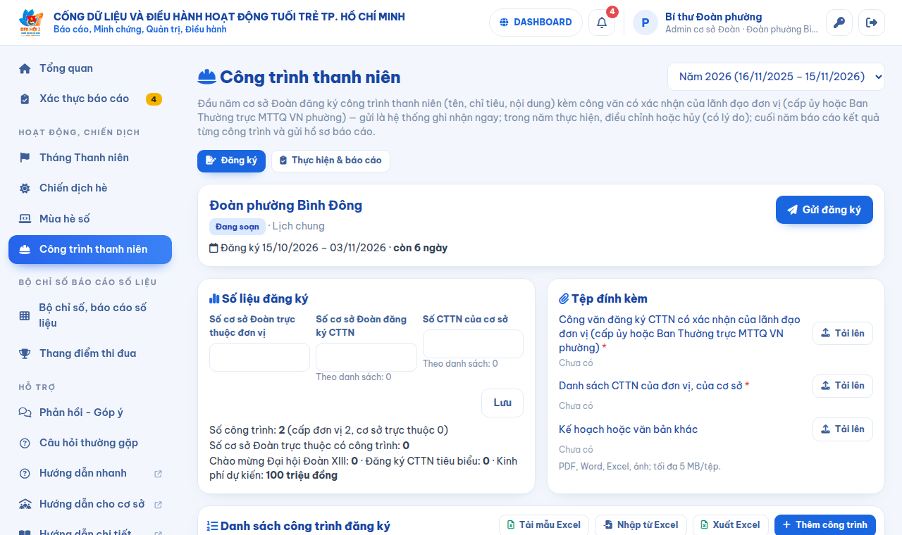
MỤC 8
Công trình thanh niên
Ở đâu: Menu Công trình thanh niên — hai nút Đăng ký và Thực hiện & báo cáo
Mỗi năm (kỳ 16/11 năm trước – 15/11): đăng ký trong thời gian Thành Đoàn mở; trong năm điều chỉnh hoặc hủy nếu cần; cuối năm báo cáo kết quả. Thành Đoàn đặt lịch chung và có thể đặt lịch riêng theo khối.
1
Lịch chung
Phường - Xã - Đặc khu, CNLĐ, LLVT — năm 2026 đăng ký và báo cáo đến hết 03/11/2026
2
Lịch riêng
Trường học — năm 2026 đăng ký đến hết 15/11/2026; báo cáo sẽ có thông báo sau
Đăng ký: số liệu, tệp đính kèm, danh sách công trình, nút Gửi đăng ký
Ngày mở, hạn đăng ký và báo cáo luôn hiện trên trang.

Slide 21
MỤC 8
Công trình thanh niên: đăng ký
Bước | Ai | Làm gì
1. Nhập công trình | Admin cơ sở, Nhập liệu | Thêm công trình: tên, lĩnh vực, cấp (đơn vị / cơ sở trực thuộc — ghi tên chi đoàn), địa điểm, thời gian, nội dung, chỉ tiêu (nội dung · đơn vị tính · số, ít nhất 1 dòng), kinh phí dự kiến (triệu đồng), có chào mừng Đại hội Đoàn không. Nhiều công trình: Tải mẫu Excel › điền › Nhập từ Excel (có dòng lỗi thì không dòng nào được thêm).
2. Hồ sơ | Admin cơ sở | Ghi số cơ sở Đoàn trực thuộc; tải Công văn đăng ký CTTN có xác nhận của lãnh đạo đơn vị (cấp ủy hoặc Ban Thường trực MTTQ VN phường) và Danh sách CTTN của đơn vị, của cơ sở (cả hai bắt buộc); thêm Kế hoạch / văn bản khác nếu có.
3. Gửi đăng ký | Admin cơ sở | Gửi đăng ký — hệ thống ghi nhận ngay (Đã ghi nhận). Cần sửa khi còn hạn: Rút lại để sửa rồi gửi lại. Thành Đoàn thấy sai sẽ trả lại kèm ý kiến: sửa rồi gửi lại.
4. Trong năm | Cơ sở | Thực hiện & báo cáo › Điều chỉnh (ghi lý do; bản đăng ký gốc được giữ) hoặc Hủy (Admin cơ sở, ghi lý do).

Slide 22
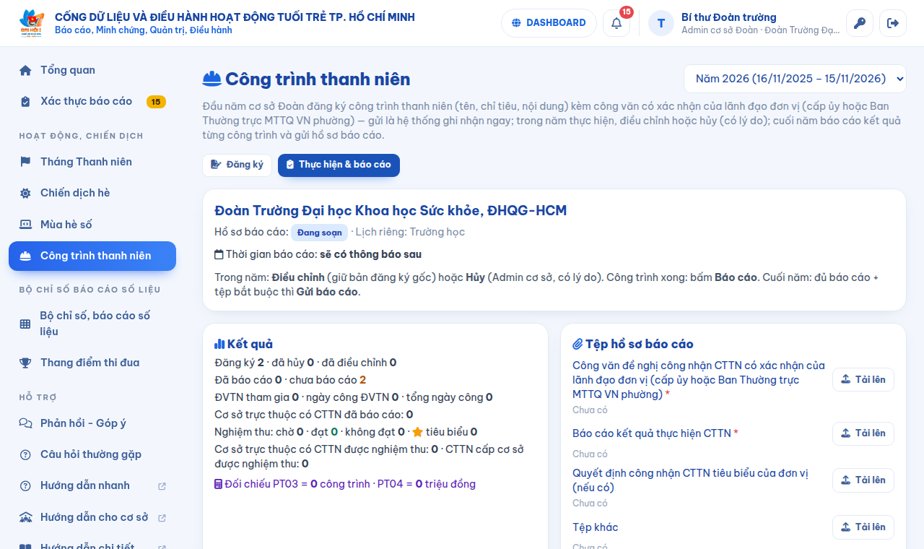
MỤC 8
Công trình thanh niên: báo cáo kết quả
Bước | Ai | Làm gì
5. Báo cáo công trình | Admin cơ sở, Nhập liệu | Công trình xong bấm Báo cáo: số ĐVTN*, ngày công, kết quả từng chỉ tiêu* (tự tính % đạt), Được việc*, Được người, Được tổ chức, giá trị quy đổi (triệu đồng), link minh chứng. Đủ ô * mới thành "Đã báo cáo".
6. Gửi báo cáo | Admin cơ sở | Trong thời gian báo cáo: tải Công văn đề nghị công nhận CTTN có xác nhận của lãnh đạo đơn vị và Báo cáo kết quả thực hiện CTTN › Gửi báo cáo (mọi công trình chưa hủy phải đã báo cáo).
7. Kết quả | Thành Đoàn | Xác nhận / trả lại báo cáo; Tổ phụ trách nghiệm thu Đạt / Không đạt; BTV công nhận công trình tiêu biểu. Cơ sở xem kết quả trên trang.
Trường học (lịch riêng) › Thực hiện & báo cáo: thời gian báo cáo do Thành Đoàn mở riêng
Kinh phí ghi theo triệu đồng; gõ số ≥ 100.000 sẽ có dòng nhắc. Hết hạn mà chưa gửi: liên hệ Thành Đoàn xin gia hạn.
i

Slide 23
MỤC 9
Chế độ tập huấn: thực hành không ảnh hưởng số thật
1
Vào tập huấn
2
Nhận biết
Trang đăng nhập › dòng Chế độ: chọn Tập huấn › Đăng nhập › chuyển sang taphuan.dulieuthanhnien.thanhdoantphcm.com.vn, tên đăng nhập giữ sẵn › nhập mật khẩu.
Dải sọc cam "CHẾ ĐỘ TẬP HUẤN" trên cùng, chữ chìm, tiêu đề tab "[TẬP HUẤN]", tệp Excel bắt đầu "TAP-HUAN-".
3
Dữ liệu tách riêng
4
Về làm thật
Nhập, gửi ở đây không ảnh hưởng số liệu thật, không gửi Thành Đoàn.
Bấm Về chế độ làm việc trên dải cam. Chế độ không được nhớ — mỗi lần đăng nhập mặc định là Làm việc.
Bài thực hành từng bước cho cơ sở: Kịch bản tập huấn (phần A) trên trang Hướng dẫn.

Slide 24
CÂU HỎI THƯỜNG GẶP
Câu hỏi thường gặp (1/2)
?
Đăng nhập xong chỉ thấy trang Đổi mật khẩu?
?
Quên mật khẩu?
Tài khoản đang dùng mật khẩu chung hoặc do quản trị đặt. Đặt mật khẩu riêng (≥ 8 ký tự, khác cũ) là dùng tiếp được.
Liên hệ Văn phòng Thành Đoàn.
?
Báo "Đã hết thời gian nhận số liệu"?
?
Cảnh báo "gấp … lần mục tiêu" / "cao bất thường"?
Đã qua ngày khóa nhận. Liên hệ Văn phòng Thành Đoàn, nêu lý do để được gia hạn.
Thường do gõ thừa số 0, nhầm đơn vị tính. Kiểm tra lại; nếu đúng vẫn gửi được.
?
Làm sao biết đang ở chế độ tập huấn?
?
Đã nhập nhưng tổng hợp / trang công khai chưa có?
Có dải sọc cam trên cùng. Không có dải cam là đang làm với số liệu thật.
Hoạt động, số liệu phân hệ: phải được cơ sở xác thực và Thành Đoàn duyệt. Bộ chỉ số: phải được Admin cơ sở nộp.
?
Không thấy một chỉ tiêu / nhóm chỉ số?
?
Bộ chỉ số báo "… không được lớn hơn …"?
Không áp dụng cho loại đơn vị nên bị ẩn (Bộ chỉ số: tích Hiện nhóm không áp dụng). Loại đơn vị / cờ sai: báo Văn phòng.
Số đạt lớn hơn tổng số thuộc diện (có thể ở nhóm khác, vd NK03.B so với NK20.A). Sửa cho khớp.

Slide 25
CÂU HỎI THƯỜNG GẶP
Câu hỏi thường gặp (2/2)
?
Ô "Từ bộ chỉ số" ở Thang điểm không sửa được?
?
Không nộp được bảng điểm / Bộ chỉ số?
Sửa ở trang Bộ chỉ số (bấm nhãn mở cửa sổ riêng); đóng cửa sổ thì thang điểm tự cập nhật.
Chỉ Admin cơ sở nộp được. Đã nộp thì chỉ xem; cần sửa thì đề nghị Thành Đoàn trả lại.
?
Không lưu / sửa / gửi được số liệu phân hệ?
?
Ô chọn không có mục cần chọn?
Đang chờ xác thực / duyệt; phân hệ khóa nhập liệu; hoặc thiếu chỉ tiêu, minh chứng bắt buộc.
Mục chưa có hoặc đang ngừng dùng trong danh mục. Báo Văn phòng Thành Đoàn.
?
Cột "Đạt" để trống?
?
Tải minh chứng bị lỗi?
Chỉ tiêu chưa được giao mục tiêu.
JPG/PNG/WebP, PDF, .docx, .xlsx, tối đa 5 MB. Tệp .doc / .xls cũ cần lưu lại thành .docx / .xlsx.
?
CTTN: không bấm Gửi đăng ký được?
?
CTTN: đăng ký xong muốn thêm / sửa?
Cần ít nhất một công trình, đã tải Công văn đăng ký và Danh sách CTTN; chỉ Admin cơ sở gửi, trong thời gian đăng ký.
Còn hạn: Rút lại để sửa rồi gửi lại. Hết hạn: Điều chỉnh (ghi lý do) hoặc Hủy ở Thực hiện & báo cáo.

Slide 26
Cần hỗ trợ?
1
2
3
Phản hồi - Góp ý
Hướng dẫn trên web
Văn phòng Thành Đoàn
Menu Hỗ trợ › gửi lỗi, đề nghị, câu hỏi kèm ảnh chụp màn hình; Thành Đoàn trả lời ngay trên trang.
Menu Hỗ trợ › Hướng dẫn cho cơ sở — bản đầy đủ, luôn cập nhật mới nhất.
Cấp tài khoản, quên mật khẩu, gia hạn, sai loại đơn vị.
dulieuthanhnien.thanhdoantphcm.com.vn
Thành Đoàn Thành phố Hồ Chí Minh · Cập nhật 27/10/2026

